Slide 1
아버지 사랑합니다
아버지 경배합니다
아버지 채워주소서
당신의 사랑으로
1/3

Slide 2
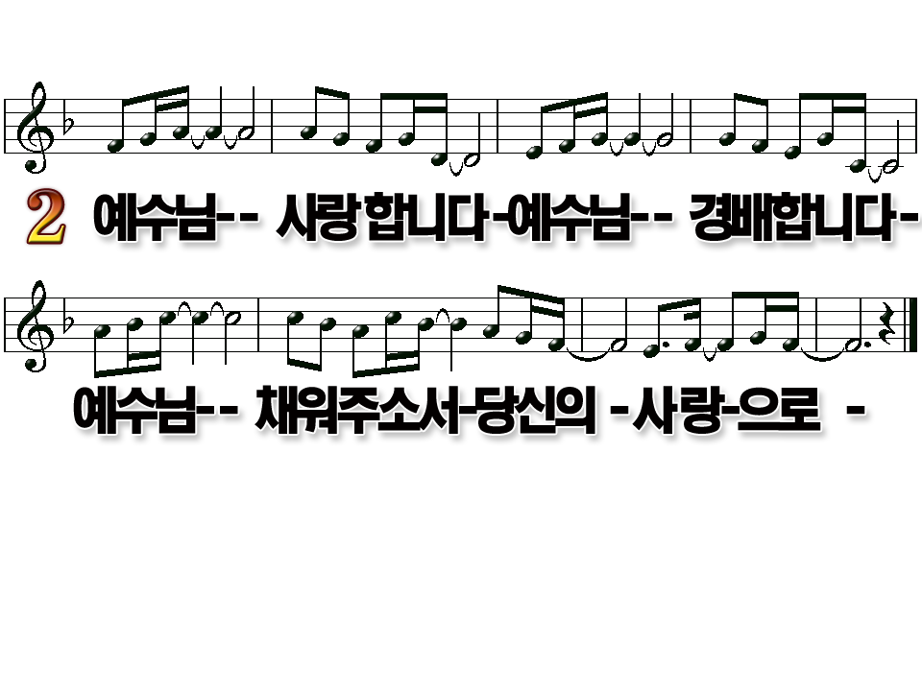
예수님 사랑합니다
예수님 경배합니다
예수님 채워주소서
당신의 사랑으로
2/3

Slide 3
성령님 사랑합니다
성령님 경배합니다
성령님 채워주소서
당신의 사랑으로
3/3

